Slide 1
MŠ Sokolovská
Sokolovská 182, Praha8
Modrá třída
Učitelky: Lenka Bejšovcová, Jana Cerhová
25 dětí, 3-6 let

Slide 2
Připojili jsem se do eTwinningu, komunity škol v Evropě

Slide 3
eTwinning slaví v roce 2015 10 let!!
Slaví hrou, Hrajeme si s eTwinnigem
V dubnu 2015 jsme se ke hře připojili
Vytvořili jsem tým Modráci

Slide 4
Hra se skládá z deseti úkolů
Úkol č.1 Začínáme!
Úkol č. 2 Nice to meet you!
Úkol č. 3 Přemýšlej, než nasdílíš. Moje soukromí! Nekoukat, Nešťourat!
Úkol č. 4 eTwinning day!
Úkol č. 5 Jak se učím s eTwinningem
Úkol č. 6 Maraton eTwinning
Úkol č. 7 Prázdninové sdílení nápadů
Úkol č. 8 Znáte eTwinning?
Úkol č. 9 Nebojte se pochlubit
Úkol č. 10 Snad se neloučíme :)

Slide 5
Plnili jsme úkol 1 Začínáme! Zaregistrovali jsme se, a vytvořili pro ostatní týmy pozdrav

Slide 6
Plnili jsem úkol č. 2 Nice to meet you!
Na mapě, jsme vytvořili odkaz na naší školku, a přidali webové stránky
Naše webové stránky:
http://www.mssokolovska.cz/

Slide 7
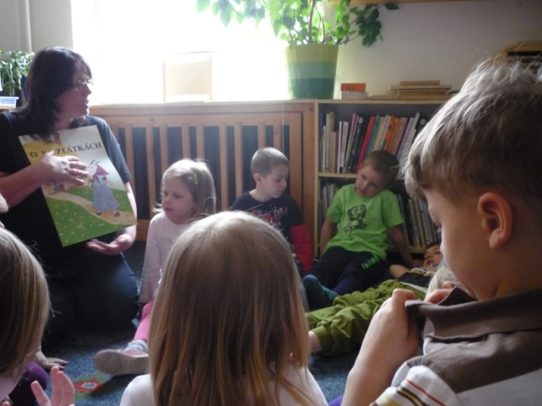
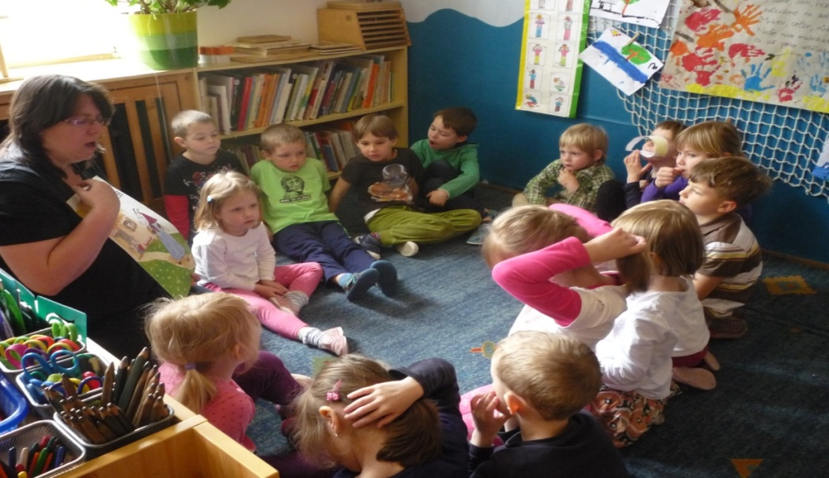
Plnili jsem úkol č. 3 Přemýšlej, než nasdílíš. Moje soukromí! Nekoukat, Nešťourat!
V komunitní kruhu ve třídě jsme si společně přečetli pohádku O kůzlátkách, a hovořili o osobní bezpečnosti

Slide 8
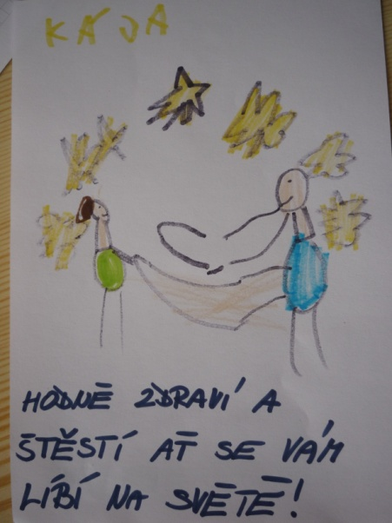
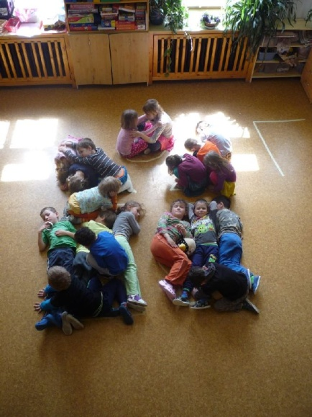
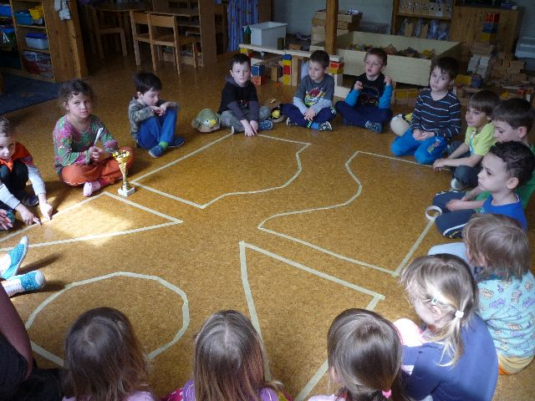
Plníme úkol č. 4 eTwinning day!
K 10. výročí eTwinningu v ČR posíláme dětská přání
Vytvořili jsme „lidské“ logo naší školky

Slide 9
Plníme úkol č. 5 Jak se učím s eTwinningem
Vytvořili jsme fotografii na téma “Jak se učí(m) s eTwinningem“

Slide 10
Plníme úkol č. 6 Maraton eTwinning
Vytvořili jseme úkol pro ostatní účastníky soutěže
Splnili jsme úkoly od jiných týmů

Slide 11
Plníme úkol č. 7 Prázdninové sdílení nápadů
Sdíleli jsme náš příběh s eTwinningem

Slide 12
Plníme úkol č. 8 Znáte eTwinning?
Vyplnili jsme test, Jak dodře známe eTwinning
Skládali jsme logo eTwinningu

Slide 13
Plníme úkol č. 9 Nebojte se pochlubit
Vytvořili jsme tuto prezentaci o naší cestě hrou

Slide 14
Plníme úkol č. 10 Snad se neloučíme :)
Vytvořili jsme přání eTwinningu do dalších let

